Slide 1
Разработка цифрового процессора эффектов для музыкальных инструментов
Министерство науки и высшего образования РФ Федеральное государственное автономное образовательное учреждение высшего профессионального образования
«СИБИРСКИЙ ФЕДЕРАЛЬНЫЙ УНИВЕРСИТЕТ»
Институт космических и информационных технологий
Кафедра вычислительной техники
Студент: Я. Ф. Кашапов, группа КИ19-07б
Руководитель ВКР: ст. преподаватель А. Г. Хантимиров
Красноярск 2023

Slide 2
Цель проекта
Реализовать устройство с применением программируемой логической интегральной схемы (ПЛИС), которое позволит накладывать звуковые эффекты:
перегруз;
задержка;
тремоло;
усиление;
искажение.

Slide 3
Задачи проекта
Проанализировать существующие устройства-аналоги и определить элементную базу, на которой базируется устройство.
Построить модели звуковых эффектов.
Определить архитектуру и алгоритмы функционирования разрабатываемого устройства.
Реализовать архитектуру процессора эффектов и звуковые эффекты на основе их моделей.

Slide 4
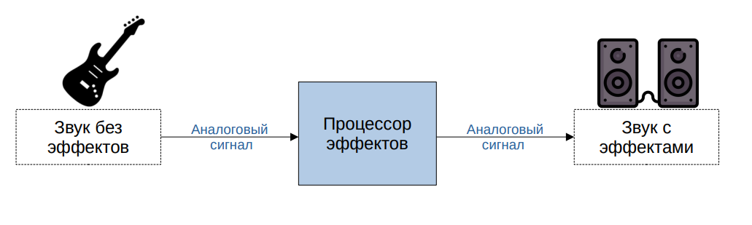
Процессор эффектов

Slide 5
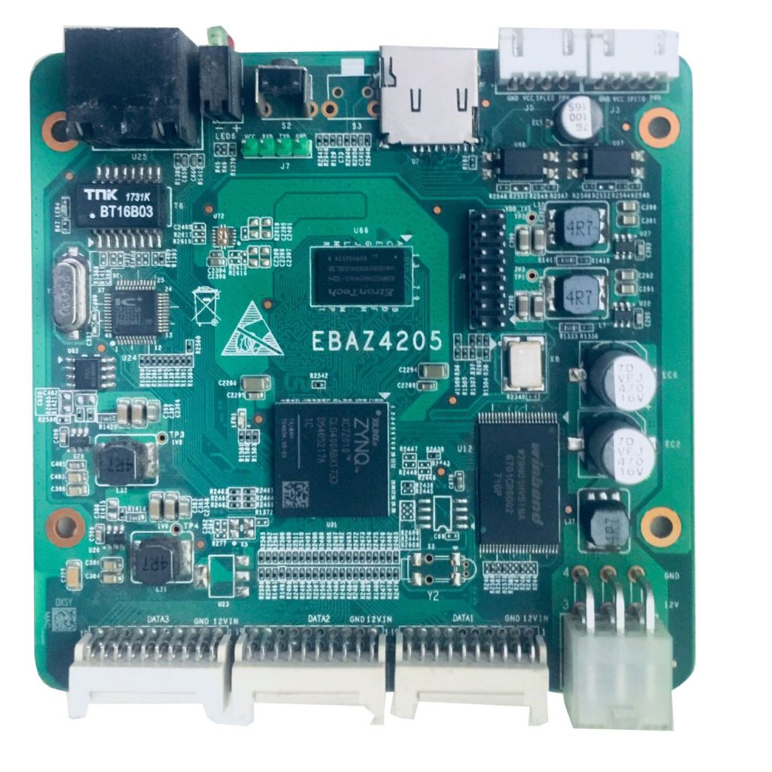
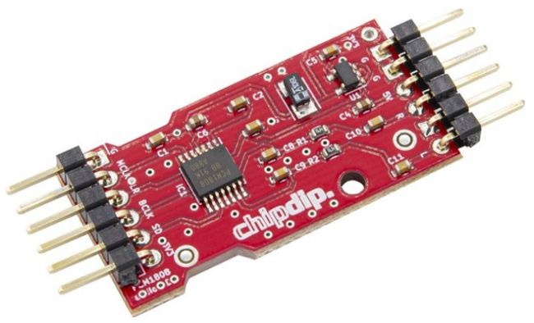
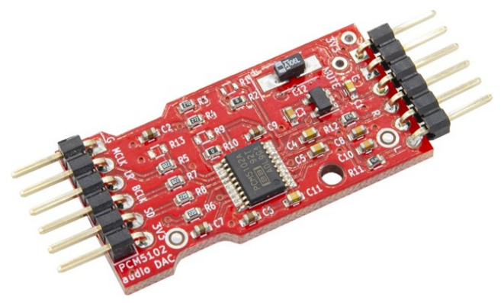
Элементная база
Модуль АЦП PCM1808
Модуль ЦАП PCM5201а
Отладочная плата EBAZ4205

Slide 6
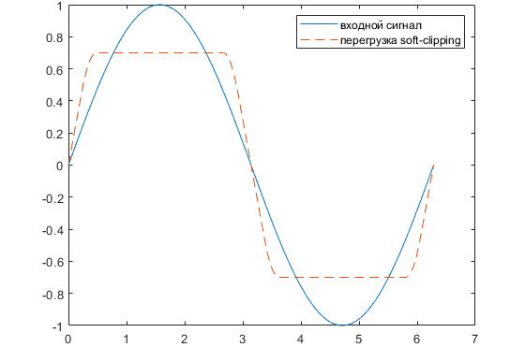
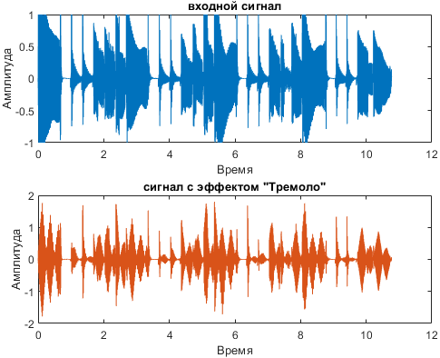
Эффекты
Применение функции «Перегруз» к синусоиде
Применение функция «Тремоло» к муз. композиции

Slide 7
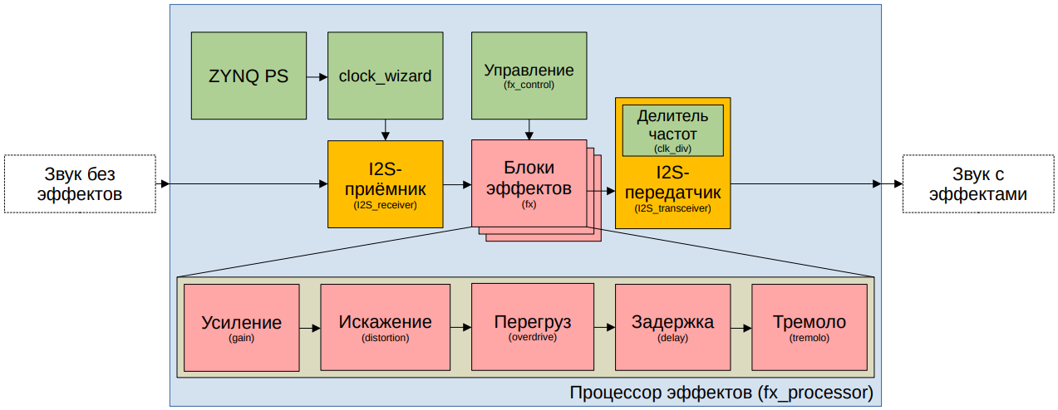
Модульная организация проекта

Slide 8
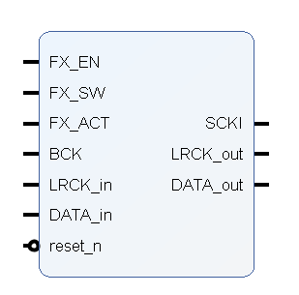
СФ-блок «Процессор эффектов»
Активирует всю цепочку эффектов
Переключает эффекты для активации
Управляет активацией
выбранного эффекта
Тактирует
модуль АЦП PCM1808
Тактовый сигнал BCK
с модуля АЦП PCM1808
Тактовый сигнал LRCK для
модуля ЦАП PCM5102а
Тактовый сигнал LRCK
с модуля АЦП PCM1808
Сигнал I2S DATA для
модуля ЦАП PCM5102а
Сигнал I2S DATA с модуля
АЦП PCM1808
Сигнал сброса по низкому уровню

Slide 9
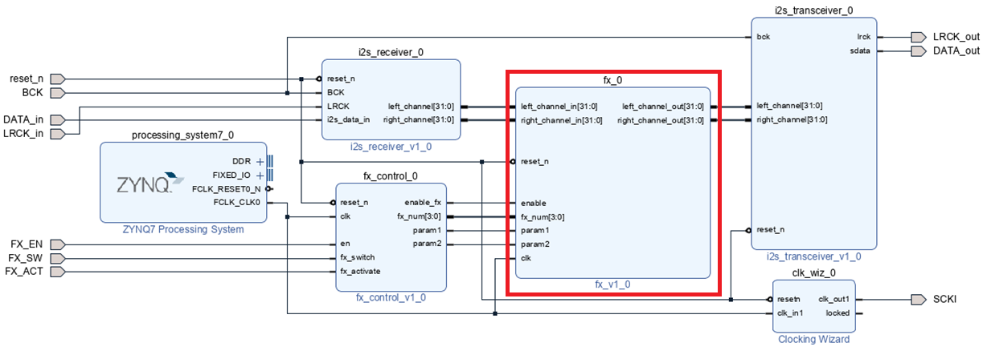
ПЛИС-проект «Процессор эффектов»

Slide 10
Выводы
Разработано устройство «Процессор эффектов» с применением ПЛИС. Оно реализует следующие эффекты:
перегруз;
усиление;
В дальнейшем планируется:
добавить графический интерфейс пользователя с применением ЖК-дисплея;
изготовить корпус для устройства;
добавить эффекты: искажение, задержка, тремоло.

